Slide 1
Употреба великог почетног слова
Професор разредне наставе : Ружица Ристић
Основна школа,, Алекса Шантић“ , Калуђерица.
Први разред

Slide 2
Почетак реченице пишемо почетним великим словом
Ово је звезда. - почетак реченице
- обавештајна реченица
Звезда је плаве боје. - почетак реченице
-обавештајна реченица
Какве је боје ова звезда? - почетак реченице
- упитна реченица

Slide 3
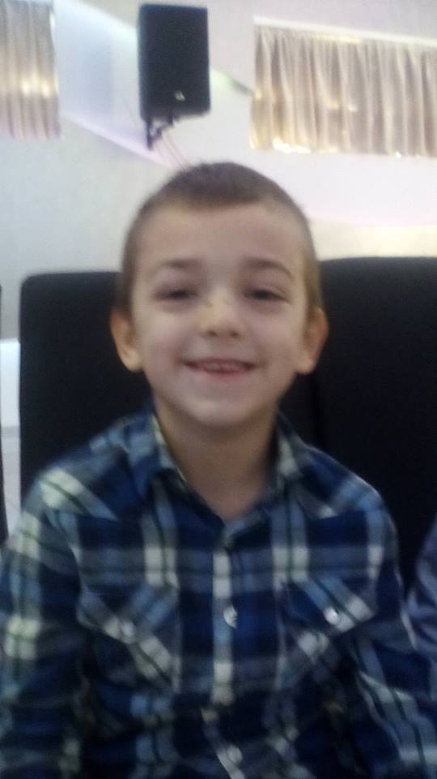
Имена људи пишемо почетним великим словом
Наш Борис има старијег брата.
- обавештајна реченица
- име Борис написано великим словом
Како се зове Борисов брат?
ово је упитна реченица

Slide 4
Презимена људи пишемо великим почетним словом
Он се презива Живковић.
-почетак реченице
- презиме Живковић
- обавештајна реченица
Да ли се и он презива Живковић?
- упитна реченица

Slide 5
Називи места, градова и села пишемо великим почетним словом
Живим у Калуђерици.
- обавештајна реченица
- назив места, насеља великим словом
Станујеш ли у Калуђерици?
- упитна реченица
-великим словом пишемо почетак реченице,
- назив места и упитник на крају

Slide 6
Поновимо
Велико почетно слово пишемо:
- на почетку реченице,
- кад пишемо имена људи,
- кад пишемо презимена људи и
- кад пишемо називе, имена градова, насеља или села.

Slide 7
Мало да вежбамо
УПОЗНАО САМ БОЈАНА.
Упознао сам Бојана.
ЈУТРОС САМ ВИДЕЛА СОЊУ И НЕМАЊУ.
Јутрос сам видела Соњу и Немању.
ПОЗНАЈЕШ ЛИ СИНИШУ?
Познајеш ли Синишу?

Slide 8
ВИДЕО САМ ПАЈИЋА И ЂОКИЋА.
Видео сам Пајића и Ђокића.
ЂОКОВИЋ ЈЕ ПОБЕДИО НАДАЛА.
Ђоковић је победио Надала.
КО ЈЕ БИО КОД ПОПОВИЋА?
Ко је био код Поповића?

Slide 9
БИО САМ У КРАЉЕВУ.
Био сам у Краљеву.
ПРОШЛИ СМО ЗРЕЊАНИН И КИКИНДУ.
Прошли смо Зрењанин и Кикинду.
ДА ЛИ СИ РОЂЕН У БЕОГРАДУ?
Да ли си рођен у Београду?

Slide 10
Шта смо научили? Проверимо!
МИША ЈЕ ОТИШАО КОД АНЕ МАРИЋ.
Миша је отишао код Ане Марић.
У НИШУ САМ УПОЗНАО БОЖОВИЋ ЈОВАНА.
У Нишу сам упознао Божовић Јована.
ДА ЛИ ЈЕ ЛУКА ЈАНКОВИЋ РОЂЕН У ЛОЗНИЦИ?
Да ли је Лука Јанковић рођен у Лозници?

